Slide 1






UBND PHƯỜNG HƯNG ĐẠO
TRƯỜNG TIỂU HỌC ĐA PHÚC
MÔN: TIẾNG VIỆT
BÀI 30: ÔN TẬP VÀ KỂ CHUYỆN (Tiết 2)
NGƯỜI THỰC HIỆN: NGÔ THỊ THU HIỀN

Slide 2
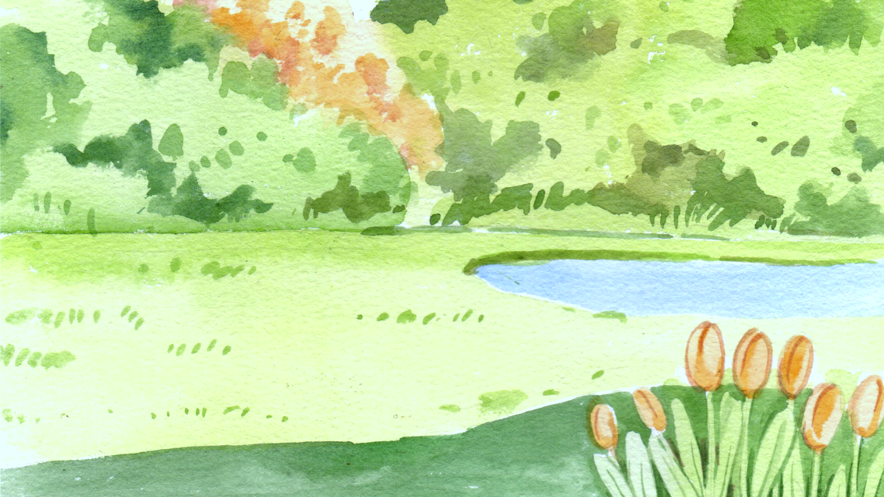




Slide 3
Kể chuyện Kiến và dế mèn

Slide 4
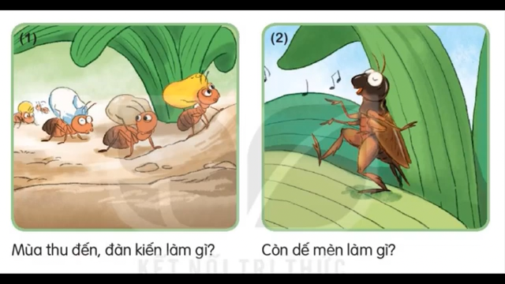
3
Kể chuyện

Slide 5
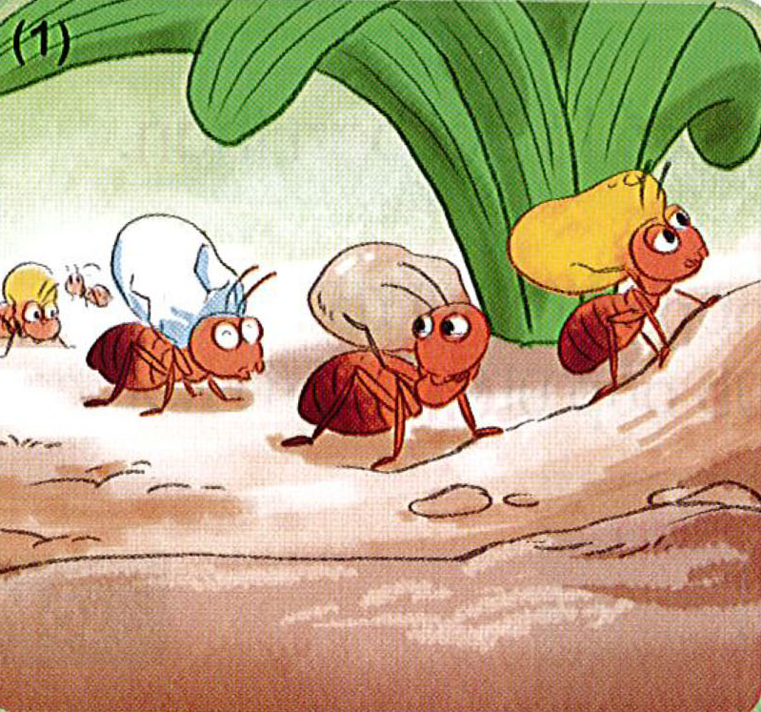
Kể chuyện
3
Mùa thu đến, đàn kiến làm gì?
Đàn kiến cặm cụi kiếm thức ăn

Slide 6
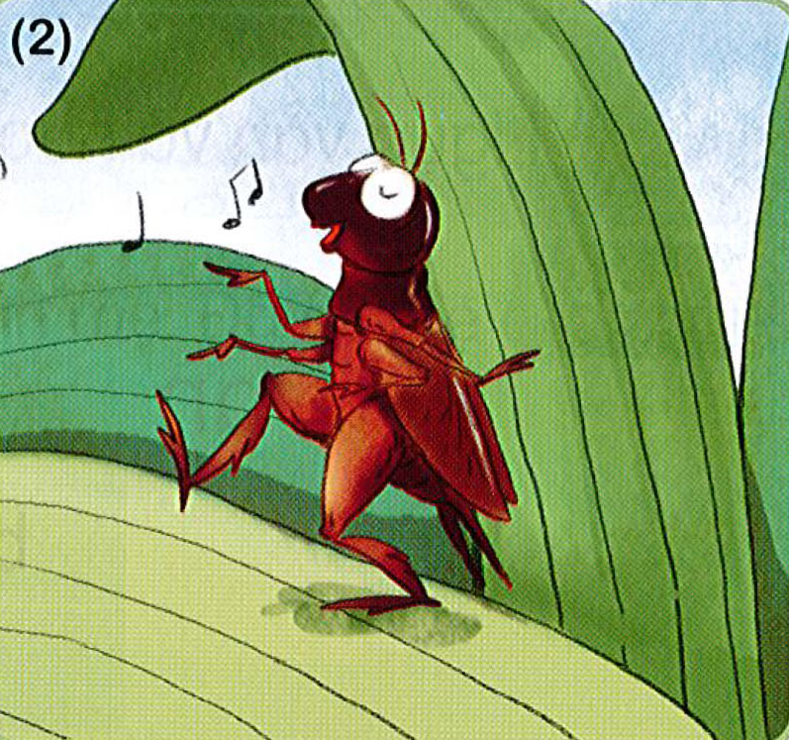
Còn dế mèn làm gì?
Dế mèn suốt ngày vui chơi

Slide 7
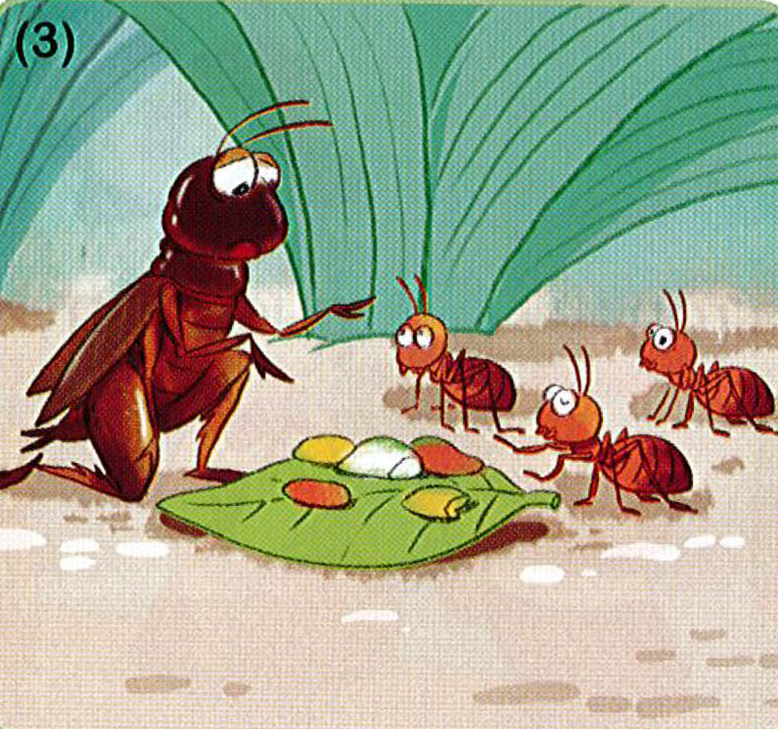
Đông sang, đói quá, dế mèn đã làm gì?
Dế mèn tìm đến nhà kiến để xin thức ăn
Chị kiến lớn bảo dế mèn muốn có thức ăn phải chăm chỉ lao động.
Chị kiến lớn đã nói gì với dế mèn?

Slide 8
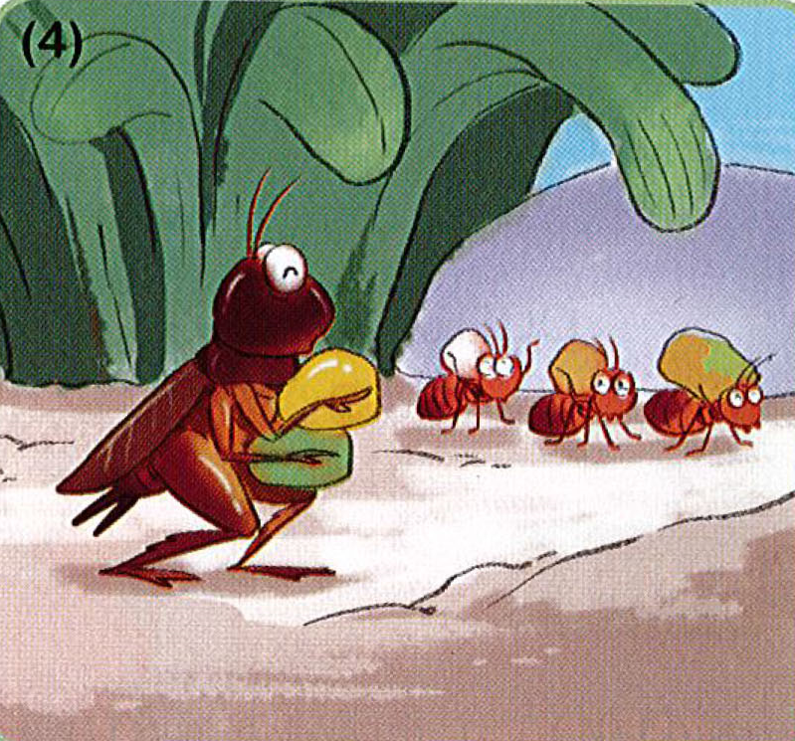
Xuân về, dế mèn cùng đàn kiến làm gì ?
Dế mèn vui vẻ cùng đàn kiến đi kiếm thức ăn.

Slide 9
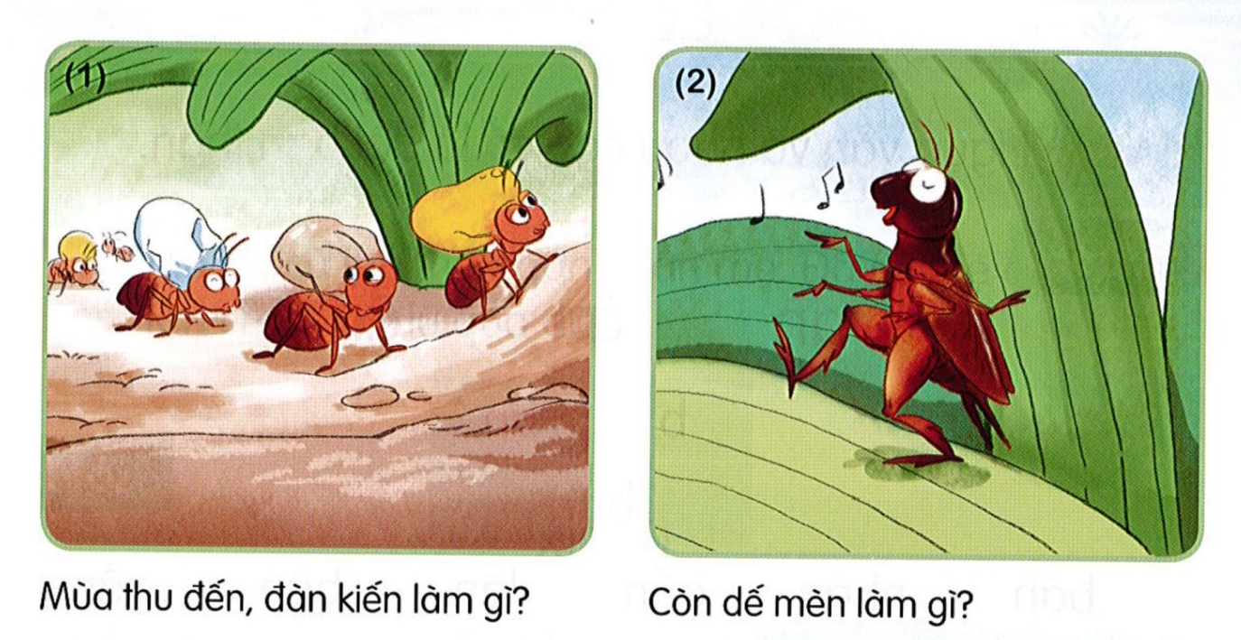

Kiến và dế mèn

Slide 10

DẶN DÒ
GV ĐIỀN VÀO ĐÂY
GV ĐIỀN VÀO ĐÂY
GV ĐIỀN VÀO ĐÂY
GV ĐIỀN VÀO ĐÂY

Slide 11



